Slide 1
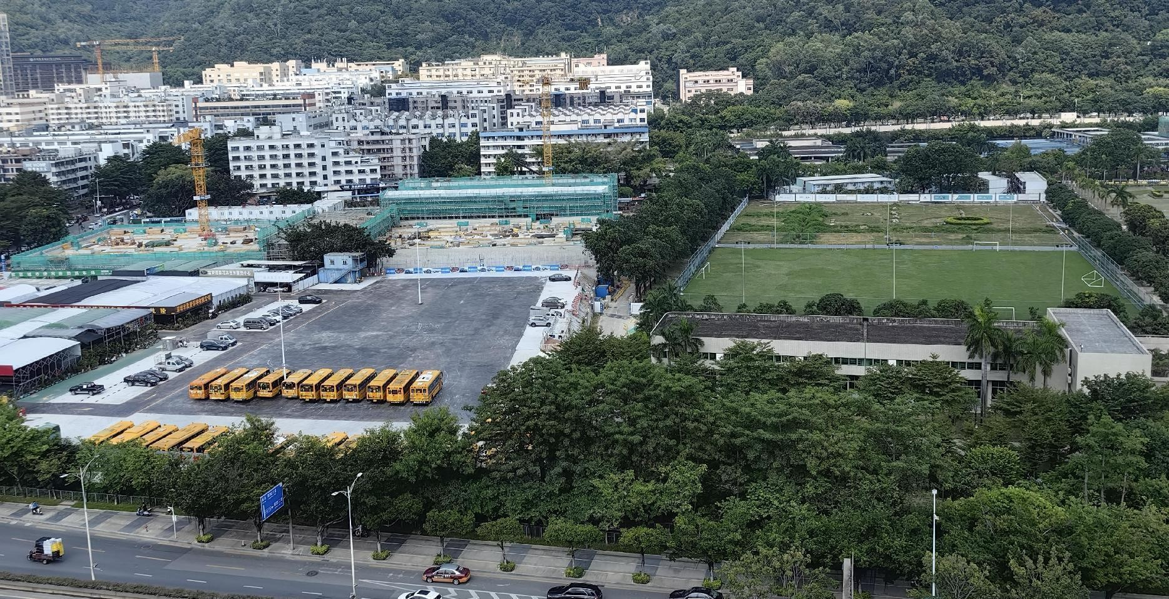
深圳浩森 试驾场地
深圳浩森试驾场地位于深圳宝安区宝田三路，附近交通便利，场地工整，周边配套设施齐全，景色优美，紧邻铁仔山，场地总面积约9000平方米，柏油硬化，可举办各类试乘试驾，安驾培训，新车发布会等活动。

Slide 2
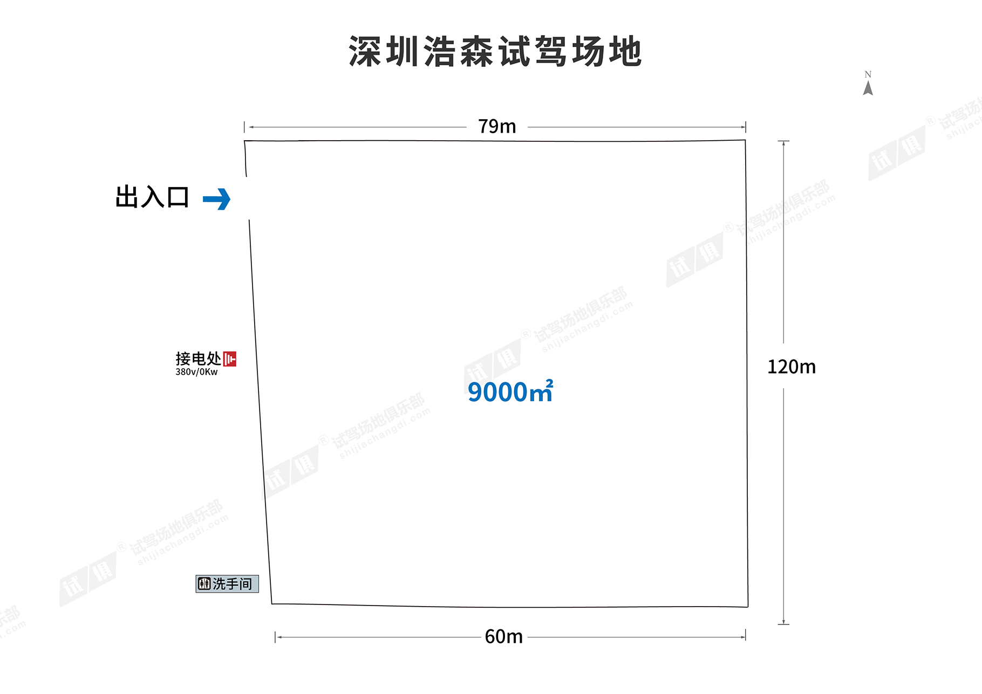
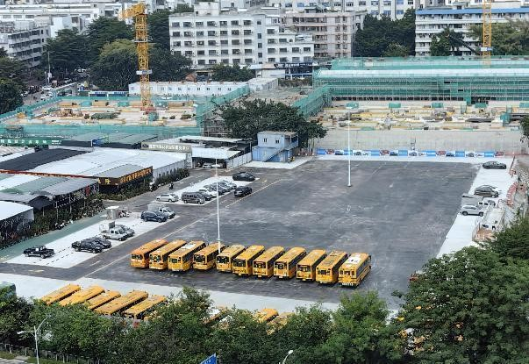
场地费用：5万/天
场地面积：长120m 最宽79m 总面积约9000㎡ 柏油路 全封闭
供电供水：380v/80kw 方便接水
配套设施：停车位

Slide 3
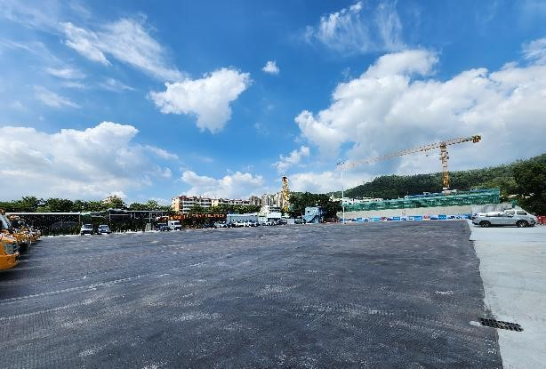
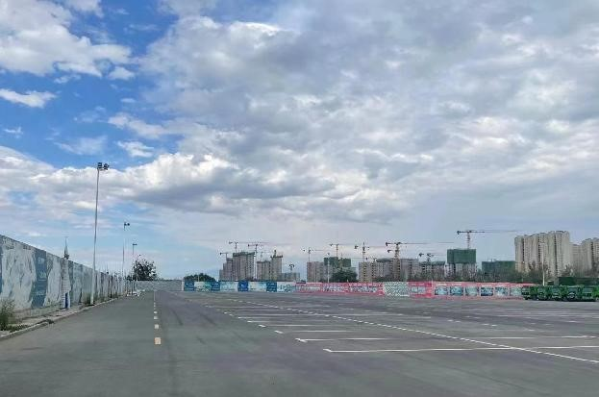
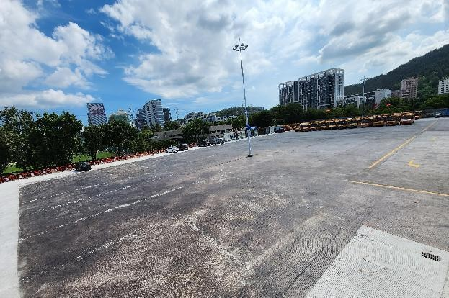
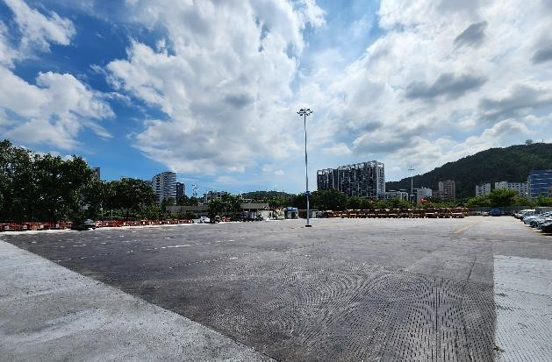
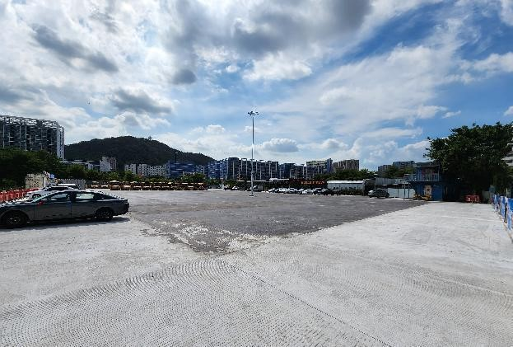
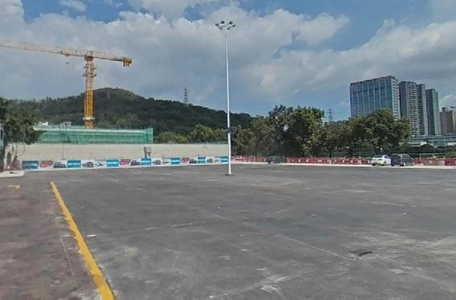
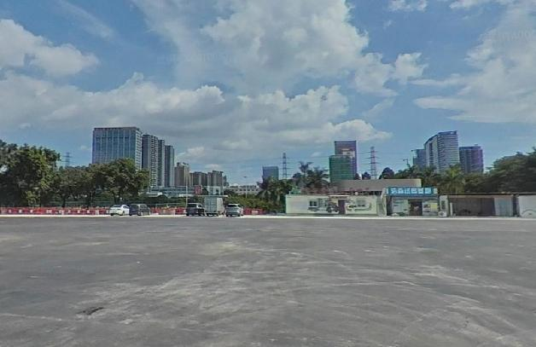
场地实景图
场地实景图
场地实景图
场地实景图
场地实景图
场地实景图

